Slide 1
Тема:
Нуклеиновые кислоты. Генетический код
Цель:
1.Познакомиться с историей открытия НК.
2.Выяснить особенности строения и функций НК , как биополимеров: локализацию этих соединений в клетке.
3.Дать понятие о свойствах генетического кода.
4.Отработать практические умения применять знания об особенностях строения НК, свойствах генетического кода.

Slide 2
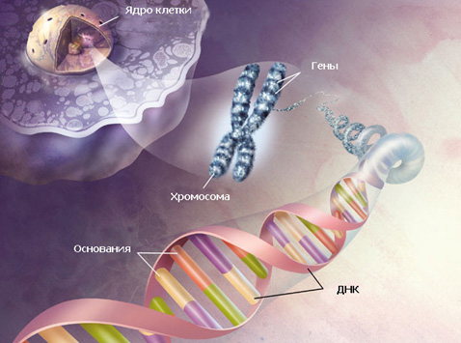

Slide 3
История открытия нуклеиновых кислот

Slide 4
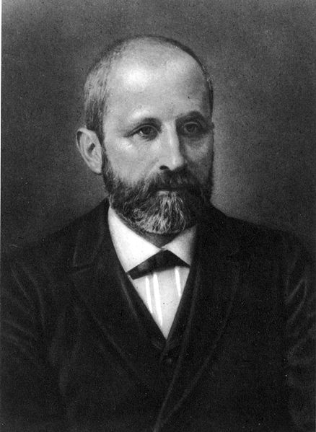
Фридрих Мишер
(1844-1895)
Швейцарский биохимик
В 1868 году обнаружил в ядрах клеток, помимо белков новый класс соединений, который он назвал нуклеинами(лат. Nucleus – ядро) полагая, что оно содержится лишь в ядрах клеток.

Slide 5
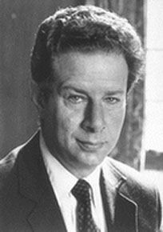
Рихард Альтман
(1852—1900)
Немецкий анатом и гистолог.
В 1889 году Альтман впервые ввёл термин «нуклеиновая кислота», тогда же им был разработал первый удобный и общий способ выделения нуклеиновых кислот, свободных от белковых примесей.

Slide 6
Фашель Аронович Левин
(1869–1940),
Россия
Выделил нуклеотиды и описал их структуру.
Показал, что гуанин, аденин, урацил и цитозин входят в состав нуклеиновой кислоты приблизительно в одинаковых количествах
В 1909 году обнаружил и идентифицировал D-рибозу, а спустя 20 лет, после непрерывных попыток – второй сахар нуклеиновых кислот, D-дезоксирибозу.

Slide 7
Френсис Харри Комптон Крик
Джеймс Дьюи Уотсон
В 1953 г. Уотсон и крик предложили модель ДНК, в соответствии с которой две полинуклеотидные цепи соединяются с помощью водородных связей по принципу комплиментарности и антипараллельности
За расшифровку структуры ДНК в 1962 году были удостоены Нобелевской премии по физиологии и медицине (вместе с Морисом Уилкинсом).

Slide 8
Сравнительная характеристика ДНК и РНК
Признаки | ДНК | РНК
Местонахождение в клетке | Ядро, митохондрии, хлоропласты. Цитоплазма у прокариот | Ядро, митохондрии, хлоропласты, рибосомы, цитоплазма
Местонахождение в ядре | Хромосомы | Ядрышко ядрышковых хромосом
Строение макромолекулы | Двойной неразветвленный линейный полимер, свернутый правозакрученной спиралью | Одинарная полинуклеотидная цепочка
Мономеры | Дезоксирибонуклеотиды | Рибонуклеотиды
Состав нуклеотида: 1.азотистое основание 2. углевод 3.оста­ток фосфорной кислоты | 1.пуриновые: аденин, гуанин, пиримидиновые — тимин, цитозин 2. дезоксирибоза 3.+ | 1.пуриновые: аденин, гуанин, пиримидиновые —урацил, цитозин 2. рибоза 3.+
Свойства | Способна к самоудвоению по принципу комплементарности (редупликации): А = Т, Т = А, Г = Ц, Ц= Г. Стабильна | Не способна к самоудвоению. Лабильна. (Генетическая РНК виру­сов способна к редупликации)
Функции | Хранение и передача наследственной информации | Каждый вид РНК выполняет специфическую функцию

Slide 9
Комплиментарность- способность к избирательному соединению нуклеотидов, в результате чего формируются пары
А-Т,Г-Ц правило Чаргаффа
Содержание А=Т или А/Т=1
Содержание Г= Ц или Г/Ц=1
Значит число пиримидиновых оснований(Ц и Т) равно числу пуриновых оснований(А и Г)
А+Г / Т+Ц=1

Slide 10
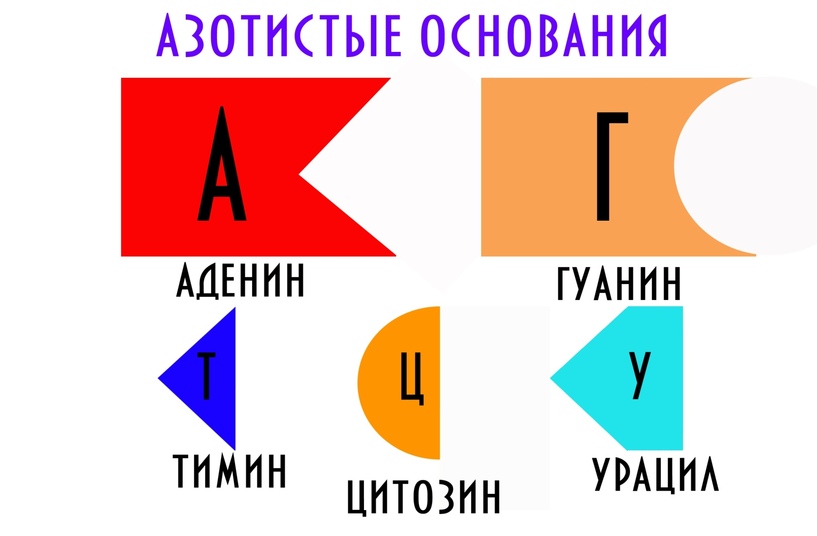

Slide 11
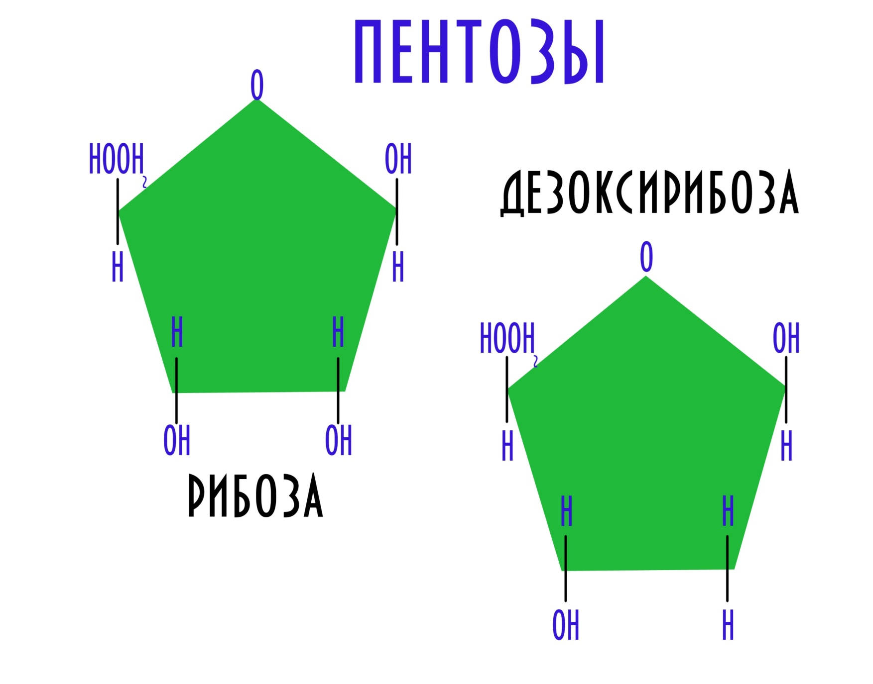

Slide 12
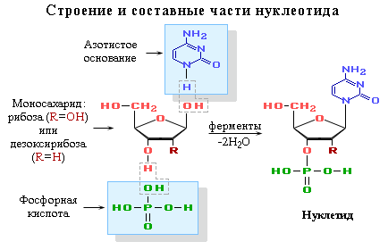

Slide 13
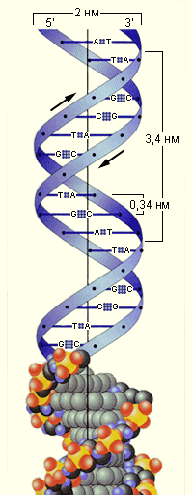
ДНК
Двухцепочечная правозакрученная спираль
Полинуклеотидные цепи соединяются с помощью водородных связей в строгом соответствии по
Принципу комплиментарности :
А=Т, Г ≡ Ц
Принципу антипараллельности :
5 ‘ конец одной цепи ДНК соединяется с 3” концом другой цепи и наоборот
Диаметр спирали 2 нм
Длина одного витка спирали 3,4 нм, и он включает в себя 10 пар нуклеотидов
Размер одного нуклеотида =0,34 нм

Slide 14
Виды РНК и их функции
и- РНК - информационная
передает код наследственной информации о первичной структуре белковой молекулы
может состоять из 300-30000 нуклеотидов
р - РНК - рибосомальная
входит в состав рибосом;
на ее долю приходится 80-90% РНК цитоплазмы ,
состоит из 3 -5 тысяч нуклеотидов
т - РНК – транспортная
переносит аминокислоты к рибосомам,
включают 76-85 нуклеотидов
митохондриальная и пластидная — входят в состав рибосом этих органелл

Slide 15
Генетический код –
это последовательность расположения нуклеотидов в молекуле ДНК, определяющая последовательность расположения аминокислот в молекуле белка

Slide 16
Свойства генетического кода:
1. Триплетность. Триплет (кодон) - последовательность из трех нуклеотидов, кодирующая одну аминокислоту.
2. Избыточность или вырожденность.
Т.к. число возможных триплетов составляет 4³ = 64, а аминокислот - 20, то большинство аминокислот кодируется несколькими триплетами.
Для кодирования 20 аминокислот используется 61 комбинация нуклеотидов. Триплет АУГ, кодирующий метионин, называется стартовым. С него начинается синтез белка.
Три кодона (УАА, УАГ, УГА) несут информацию о прекращении синтеза белка , т.е. отделяют в молекуле ДНК один ген от другого . Их называют триплетами терминации, или нонсенс-кодонами.
3. Неперекрываемость. В молекуле ДНК каждый нуклеотид входит в состав только одного кодона.
4. Однозначность или специфичность. Каждый кодон шифрует только одну аминокислоту.
5.Универсальность. Генетический код един для всех живущих на земле существ.
6.Коллинеарность. Последовательность нуклеотидов в гене точно соответствует последовательности нуклеотидов в белке

Slide 17
Вопросы для закрепления
1 вариант | 2 вариант
1. 1.Что называют кодоном? | 1.Что называют антикодоном?
2.Сколькими триплетами кодируются аминокислоты: серин, треонин | 2.Сколькими триплетами кодируются аминокислоты: лейцин, валин
3. Укажите стартовый триплет | 3. Укажите триплеты терминации
4. Какую аминокислоту способна транспортировать т- РНК, имеющая следующий антикодон: ЦЦЦ | 4. Какие аминокислоты кодируются только одним триплетом?
5. Каким из указанных триплетов может быть прекращен синтез полипеп­тидной цепи? а) ГАУ; б) ААГ; в) УАА; г) АГУ. | 5. Если антикодон т-РНК состоит из триплета АУА, то из какой амино­кислоты будет синтезироваться белок? а) из цистеина; б) из триптофана; в) из тирозина; г) из фенилаланина.

Slide 18
Ответы
1 вариант | вариант
1.триплет нуклеотидов, кодирующих одну аминокислоту | 1.триплет нуклеотидов т- РНК, который взаимодействует с комплиментарным кодоном и-РНК и передает соответствующую аминокислоту
2. 6, 4 | 2. 6,4
3. АУГ | 3. УАА, УАГ, УГА
4. глицин | 4. метионин и триптофан
5. в | 5. в

Slide 19
Запомнить!
1.длина 1 нуклеотида = 3,4 А^{о}
2. размер 1 гена = длина 1 нуклеотида × n (кол-во нуклеотидов)
3.кол-во нуклеотидов = кол-во аминокислот × 3
4. масса 1 гена = кол-во нуклеотидов × массу 1 нуклеотида
5. молекулярная масса 1 нуклеотида =300
6. молекулярная масса 1 аминокислоты = 110
7. Соотношение нуклеотидов в молекуле ДНК
А+Г / Т+Ц=1

